Slide 1
Epidemiología, vacunas, legislación y situación actual del dengue en Argentina

Slide 2
Introducción
El dengue es una enfermedad viral transmitida por el Aedes aegypti. Argentina enfrenta brotes periódicos, especialmente en Santa Fe y Rosario. El país cuenta con estrategias basadas en fases epidemiológicas y un marco legal de salud pública para su control.

Slide 3
Estudio Vacuna Butantan-DV
Estudio fase 3 , aleatorizado, doble ciego y controlado con placebo.
Multicentrico en 13 centros de Brasil
16.235 participantes asignados en una proporción de 2:1
estratificada por grupos de edad (2 a 6, 7 a 17 y 18 a 59 años).
Eficacia global: 79.6%.
Alta efectividad en todos los grupos etarios.
Limitaciones:
no se detectaron DENV-3 ni DENV-4.
seguimiento (2 años) implica que los resultados podrían variar en el seguimiento total planificado a 5 años.

Slide 4
Revisión Sistemática TAK-003
Evaluar la efectividad y seguridad de la vacuna tetravalente
Metaanálisis de 5 RCTs
Alta efectividad para dengue grave y sintomático.
Seguridad incierta.
Se usó metodología PRISMA y GRADE.
Alta efectividad para prevenir el dengue grave y sintomático en menores de 17 años.
Limitaciones o sesgos:
enfoque de la población principalmente en niños y adolescentes, con solo un estudio que incluyó adultos.
El contexto geográfico, con la mayoría de los estudios en países endémicos

Slide 5
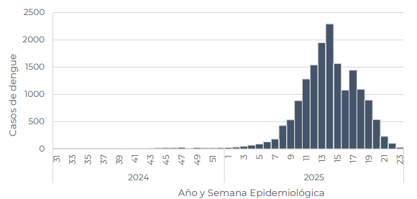
Situación Nacional (2024-2025)
desde la semana 31 de 2024 a la semana 23 del 2025, se notificaron 75.072 (16.932 confirmados).
A pesar de que el brote no alcanzó la magnitud de las últimas grandes epidemias, la cantidad de casos fue superior a las temporadas no epidémicas y similar a brotes intermedios como el 2016.
Hasta la semana 20 del 2025, la subregión del Cono Sur presenta una disminución de 72% en comparación con la misma semana del 2024 y de 13% con respecto al promedio de los últimos 5 años.

Slide 6
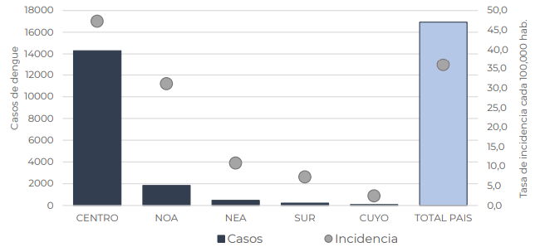
Situación Nacional (2024-2025)
La región Centro fue la más afectada, concentrando el 84% de los casos nacionales.
El serotipo predominante fue DEN-1 (64,2%), seguido de DEN-2 (35,5%), mientras que DEN-3 y DEN-4 tuvieron una circulación marginal.
Mayormente autóctonos (97% aproximadamente).

Slide 7
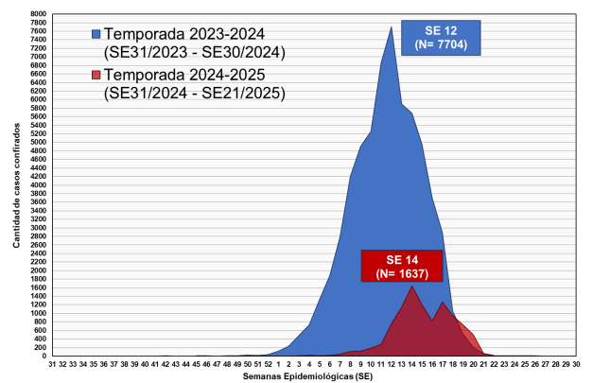
Situación Provincial: Santa Fe
Se notificaron 15.320 casos sospechosos durante la temporada 2024-2025 (9.904 casos confirmados).
La provincia representó aproximadamente el 58% de los casos confirmados en la región Centro.
El pico de casos en Santa Fe se registró en la semana 14 con 1.637 casos, siendo considerablemente menor que el pico de la temporada anterior
10 muertes, mayoría en Rosario.
66 casos durante embarazo, posible transmisión vertical.

Slide 8
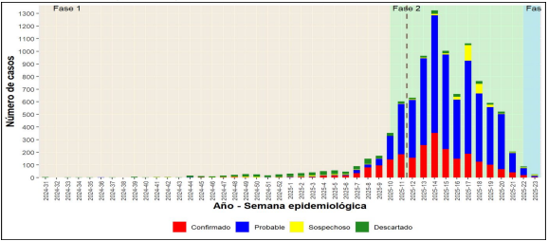
Situación en Rosario
El brote actual comenzó en la semana 47 del año 2024 con los primeros casos autóctonos
cambió a la fase de "Respuesta a la Epidemia" en la semana 8 del año 2025 y pasó a la fase de "Recuperación" en la semana 22 del 2025.
Hasta la semana 23 del 2025 se notificaron 9.677 casos en Rosario de los cuales 8.194 fueron autóctonos y 81 importados.
8 fallecimientos

Slide 9
Conclusiones
A nivel nacional, el brote de dengue 2024-2025 muestra una magnitud intermedia, por debajo de las epidemias recientes (2023-2024) pero superior a las temporadas no epidémicas.
La región Centro, especialmente Santa Fe, concentró la mayoría de los casos.
En la provincia de Santa Fe, la temporada actual tuvo menor impacto que la anterior, aunque con circulación sostenida y brotes en diversas localidades, principalmente Rosario.
En Rosario, el brote comenzó en la semana 47 del 2024, tuvo su pico en la semana 14 y actualmente se encuentra en fase de recuperación, con una disminución de casos confirmados y sospechosos.
Se observaron casos de dengue grave y fallecimientos, principalmente en personas con comorbilidades.
La circulación simultánea de serotipos DEN-1 y DEN-2 plantea un escenario epidemiológico complejo y con riesgo potencial de casos graves.

Slide 10
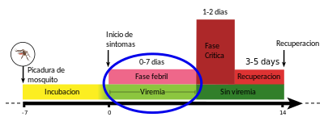
Legislación del dengue en Argentina
la detección y prevención del dengue se rigen por un conjunto de disposiciones que incluyen la aprobación de herramientas diagnósticas y vacunas por parte de ANMAT
Screening: ANMAT aprobó DetectAR Dengue, un test nacional de facil aplicación y distribución.
Durante la etapa febril, el virus está presente en la sangre del paciente (viremia), lo que permite la detección del antígeno NS1 mediante pruebas como el Kit Detect-AR Dengue.

Slide 11

Legislación del dengue en Argentina
la vacuna aprobada por la ANMAT para prevenir el Dengue, la única vacuna con registro en Argentina es QDENGA (TAK-003)
vacuna a virus vivo atenuado
La población a la que está destinada la vacuna QDENGA es amplia, abarcando a personas a partir de los 4 años de edad.
El esquema de vacunación consiste en la administración de dos dosis, separadas por un intervalo de tres meses
Si bien existe otra vacuna tetravalente, Dengvaxia (CYD-TDV), su indicación en Argentina es más restrictiva, destinada a personas con una infección previa de dengue confirmada serológicamente.

Slide 12
Fuentes y Referencias
Ministerio de Salud de la Nación. (2025). Boletín Epidemiológico Nacional N°760, SE 23. Boletines 2025 | Argentina.gob.ar
Ministerio de Salud de la Provincia de Santa Fe. (2025). Situación Epidemiológica Semana 22 - Santa Fe. Informe Epidemiológico Semana 22 - Santa Fe (aunque también se revisaron informes anteriores y posteriores)
Municipalidad de Rosario. (2025). Situación Epidemiológica Semana 23 - Rosario. (aunque también se revisaron informes epidemiológicos anteriores)
Argentina.gob.ar. (Septiembre 2024). VACUNA TETRAVALENTE CONTRA EL DENGUE | LINEAMIENTOS TÉCNICOS Y MANUAL DE VACUNACIÓN. Ministerio de Salud.
Argentina.gob.ar. (Octubre 2024). Se confirmó el excelente desempeño del kit Detect-Ar Dengue para la detección del antígeno NS1 en los primeros días de evolución de la infección. CONICET
CONICET. Especialistas del CONICET desarrollan el primer test de antígenos de origen nacional para el diagnóstico del dengue.
CSJN (Corte Suprema de Justicia de la Nación). Vacuna contra el dengue.
SAVE (Sociedad Argentina de Vacunología y Epidemiología). Dengue

